Slide 1

Procesamiento de imágenes, extracción de contorno y medición del ángulo de contacto.
Blanche, Mateo – Delarmelina, Valentino – Loza, Franco Perron, Facundo – Spreafico, Facundo.

Slide 2
OBJETIVO DEL TRABAJO PRACITO.
Analizar cómo se comporta una gota al impactar sobre una superficie sólida.
Variables estudiadas:
Ángulo de contacto.
Trayectoria del centroide.
Simetría de contornos.
Factor de esparcimiento.
Energía cinética asociada.
Herramientas utilizadas:
Imágenes capturadas por una cámara de alta velocidad (20.538 FPS).
Procesamiento digital en Python.
Excel para almacenamiento y análisis de datos.

Slide 3
1. Procesamiento de imágenes y extracción de contornos.

Slide 4
INCISO 1.A – TÉCNICAS DE PROCESAMIENTO DE IMÁGENES.
Filtrado Gaussiano:
Elimina ruido de alta frecuencia.
Mantiene bordes relevantes, evitando distorsión de la forma de la gota.
Mejora la calidad de la segmentación posterior.
Umbralización de Otsu:
Convierte la imagen en blanco y negro.
Determina el umbral óptimo que separa la gota del fondo.
No requiere intervención manual ni parámetros.
Detección de contornos (Marching Squares):
Algoritmo que recorre la imagen y encuentra transiciones de intensidad.
Genera curvas cerradas que representan el límite de la gota.
Se aplicó con nivel de contorno = 0.5. Alta precisión en imágenes binarizadas.
Imagen original → Imagen filtrada → Imagen binarizada → Contorno detectado

Slide 5
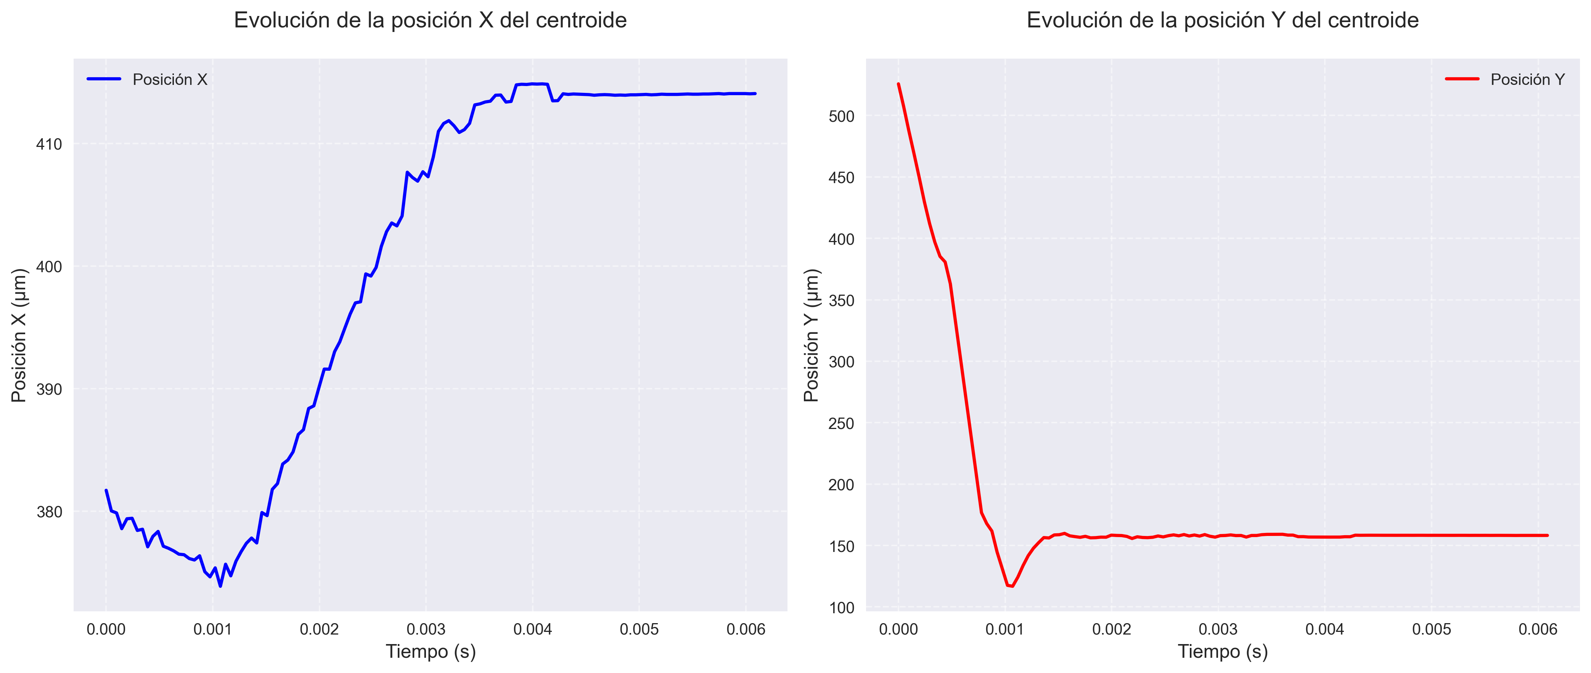
INCISO 1.B – GRAFICA DE LA POSICIÓN DEL CENTRO DE LA GOTA
En el eje X, la posición presenta inicialmente una leve caída hasta los 0.001 s, seguida de un incremento sostenido que lleva al centroide a estabilizarse alrededor de los 415 μm.
En el eje Y, el centroide comienza en una posición cercana a 520 μm, pero experimenta una rápida disminución hasta aproximadamente 120 μm en torno a los 0.001 s. Posteriormente, presenta una leve oscilación y finalmente se estabiliza en torno a los 155 μm.

Slide 6
2. Medición del Ángulo de contacto

Slide 7
INCISO 2.A – ÁNGULO DE CONTACTO (METODOLOGIA).
Ajuste por splines cúbicos:
Suavizado adaptativo (parámetro: 0.5 para <50 puntos; 5.0 para más).
Derivación analítica para calcular pendientes.
Evaluación en zona de contacto (y < 50 µm).
Ajuste polinomial (grado 3):
Balance entre flexibilidad y sobreajuste.
Adecuado para capturar curvatura general.
Validación robusta:
Promediado sobre múltiples puntos cerca de la base.
Filtrado de valores no finitos.

Slide 8
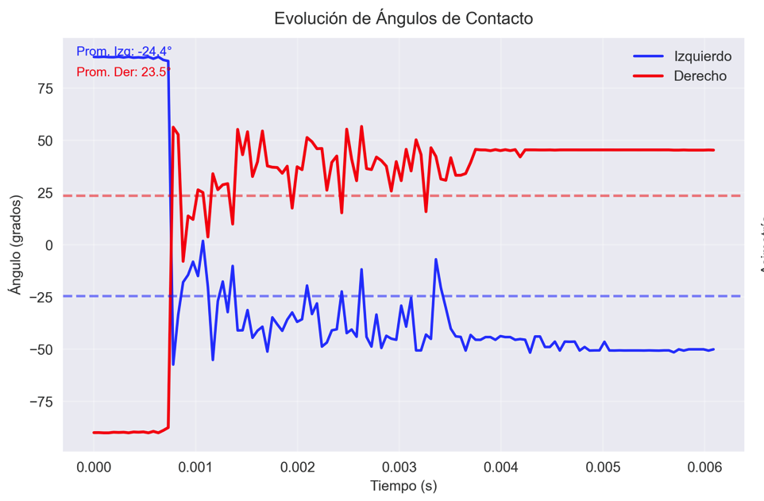
INCISO 2.A – ÁNGULO DE CONTACTO.
Fase dinámica (t < 0.01 s):
Gota en rápida expansión.
Ángulos más agudos y dispersos.
Fase estática (t > 0.01 s):
Gota en equilibrio termodinámico.
Ángulos constantes y simétricos.
Resultados obtenidos:
38.9% de ángulos dinámicos.
61.1% de ángulos estáticos.
TRANSICIÓN CLARA ENTRE FASES

Slide 9
3. Análisis de variables auxiliares

Slide 10
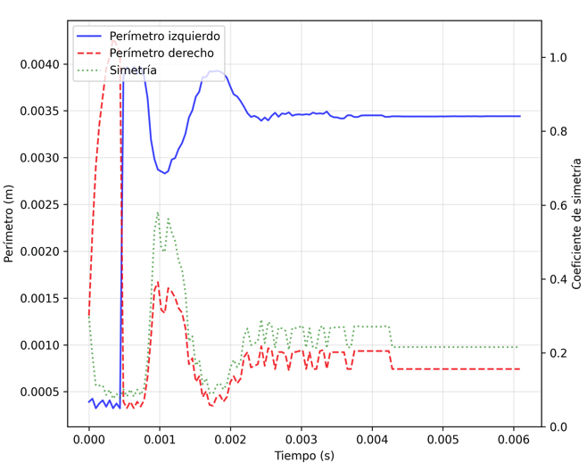

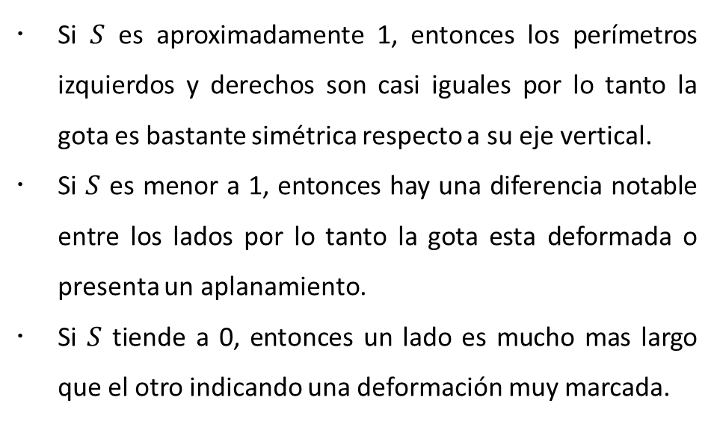
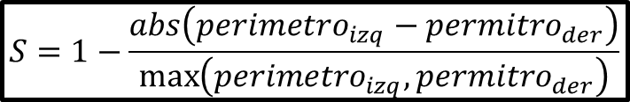
INCISO 3.A – COEFICIENTE DE SIMETRÍA.
$$S=1−\frac{abs\left(perimetro_{izq}−permitro_{der}\right)}{\max\left(perimetro_{izq},permitro_{der}\right)}$$
Si $S$ es aproximadamente 1, entonces los perímetros izquierdos y derechos son casi iguales por lo tanto la gota es bastante simétrica respecto a su eje vertical.
Si $S$ es menor a 1, entonces hay una diferencia notable entre los lados por lo tanto la gota esta deformada o presenta un aplanamiento.
Si $S$ tiende a 0, entonces un lado es mucho mas largo que el otro indicando una deformación muy marcada.
RESULTADO OBTENIDO DESDE LA CONSOLA DEL SCRIPT.

Slide 11
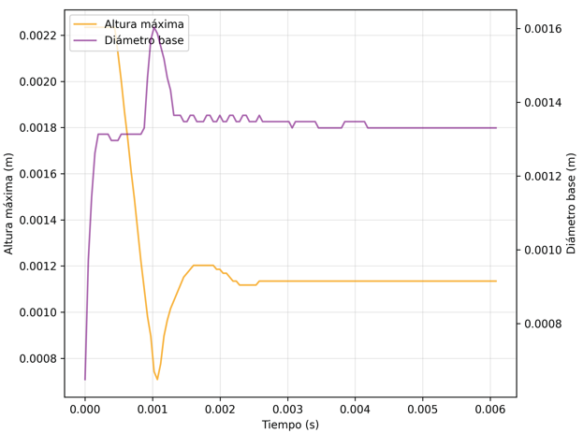
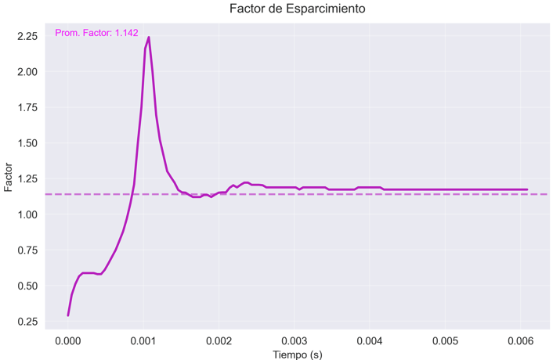

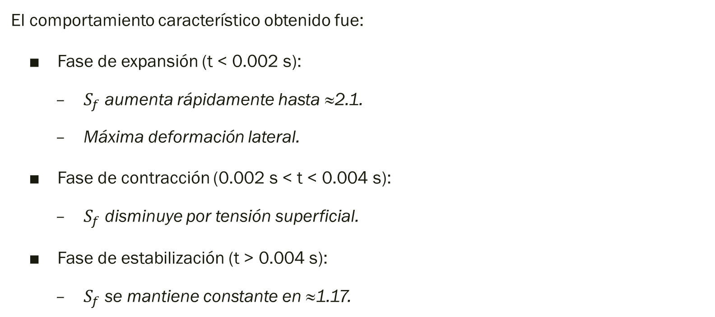

INCISO 3.A – FACTOR DE EXPARCIMIENTO.
El comportamiento característico obtenido fue:
Fase de expansión (t < 0.002 s):
$S_{f}$ aumenta rápidamente hasta ≈2.1.
Máxima deformación lateral.
Fase de contracción (0.002 s < t < 0.004 s):
$S_{f}$ disminuye por tensión superficial.
Fase de estabilización (t > 0.004 s):
$S_{f}$ se mantiene constante en ≈1.17.
$$S_{f}=\frac{D_{base}}{H_{max}}$$
RESULTADO OBTENIDO DESDE LA CONSOLA DEL SCRIPT.

Slide 12
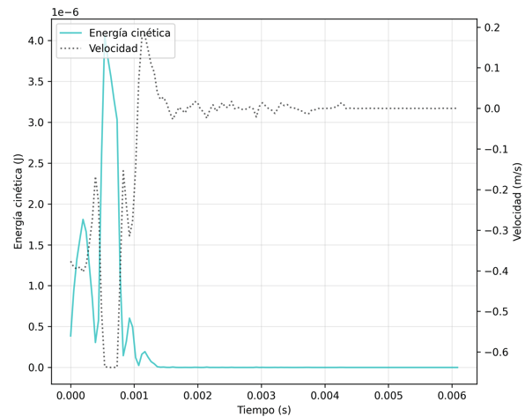
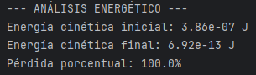
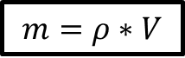
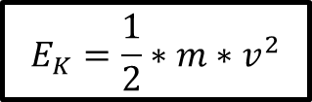
INCISO 3.B – ENERGÍA CINÉTICA DE LA GOTA.
Los resultados muestran que la energía cinética es máxima al inicio de la caída y disminuye conforme avanza el proceso. La comparación entre la energía inicial y final arroja una pérdida significativa (del orden del 60–80% según la serie analizada). Esto indica que la energía cinética no se conserva, lo cual es consistente con la presencia de mecanismos disipativos
Interpretación:
Impacto inelástico
Energía disipada en: deformación, calor y adhesión al sustrato.
$$E_{K}=\frac{1}{2}∗m∗v^{2}$$
RESULTADO OBTENIDO DESDE LA CONSOLA DEL SCRIPT.
$$m=ρ∗V$$

Slide 13
CONCLUSIONES GENERALES.

Slide 14
CONCLUSIONES DEL TRABAJO PRACTICO.
Pipeline automatizado para 126 imágenes
Procesamiento robusto de imágenes.
Transición clara entre fase dinámica y estática.
Alta simetría confirmó superficie uniforme y impacto centrado.
Disipación energética del 99.99% consistente con impacto inelástico.
Técnicas numéricas (splines y ajustes polinomiales) efectivas para caracterización física.

Slide 15
ALTERNATIVAS DE TÉCNICAS UTILIZADAS.
FILTRADO DE RUIDO.
Mediana.
Bilateral Filter.
Non-local Means.
SEGMENTACIÓN/UMBRALIZACIÓN.
Umbral adaptativo.
K-means clustering.
Watershed.
DETECCIÓN DE BORDES/CONTORNOS.
Canny.
Filtros de Sobel/Scharr.
Active Contours (Snakes).
Las alternativas ofrecen ventajas en contextos específicos, pero en este trabajo las técnicas seleccionadas resultan más eficientes, reproducibles y adecuadas para el análisis cuantitativo de una secuencia extensa de imágenes.

Slide 16
MUCHAS GRACIAS POR SU ATENCIÓN.
Blanche, Mateo – Delarmelina, Valentino – Loza, Franco – Perron, Facundo – Spreafico, Facundo.

